Slide 1


SISTEMA DE GESTIÓN DE MANTENIMIENTO Hospital Nacional
"Dr. Baldomero Sommer"
11087-Seminario de Integración Profesional
Universidad Nacional de Luján
Iván Costa(138116) Facundo Otero(118048) Patricio Pittavino(121476) Valentin Nardoni(127609)

Slide 2
01
MODELO DE NEGOCIO

Slide 3
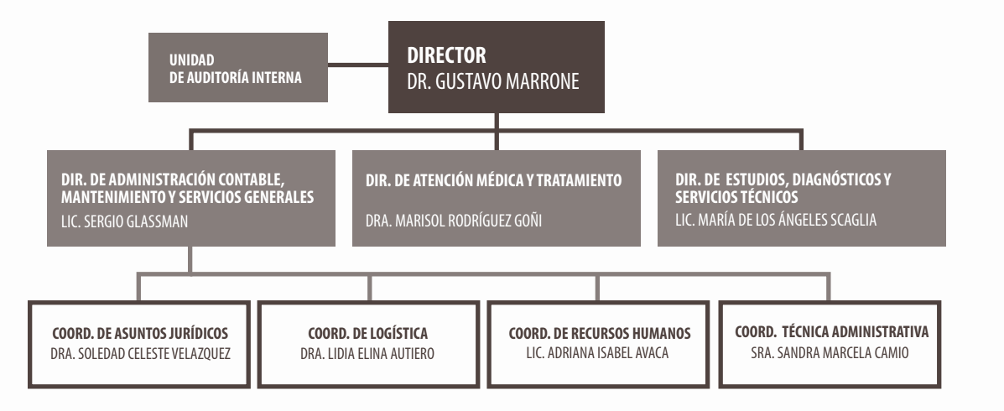

Slide 4
Dirección
Sector
Solicitante
División Suministros
Informes
Sistema de Gestión de Mantenimiento
Detalle de Insumos
Pedido de Reparación
Respuesta a Solicitudes
Calendario de Actividades
Datos de Sectores
Datos de Agentes
División Mantenimiento

Slide 5
AGENTES
DEPENDENCIAS
clasifica las
tareas en
asigna
MANTENIMIENTO
realiza
reparaciones en
utiliza
INSUMOS
SECTORES

Slide 6
Procesos de la Gestión del Mantenimiento
Recepción de Pedidos
Realizar Reparaciones
Autorización de Pedidos
Controlar utilización de los Recursos

Slide 7
02
ESTADÍSTICA DE LOS PEDIDOS

Slide 8
2000
160
6
PEDIDOS POR AÑO
PEDIDOS AL MES
AGENTES EN PROMEDIO POR PEDIDOS
*datos aproximados de las últimas mediciones realizadas. Marzo 2019

Slide 9
03
PROBLEMÁTICAS

Slide 10
Dificultad para definir e implementar mecanismos de control
No es posible hacer un seguimiento de los pedidos que están siendo atendidos.
No hay información sobre la disponibilidad de agentes y de las tareas que están realizando.
No se puede realizar una utilización eficiente de los insumos. No hay información precisa sobre su disponibilidad y no se pueden realizar pedidos con anticipación.
Derivado de la falta de información, desarrollar informes de la situación actual del sector se transforma en una tarea compleja que demanda mucho tiempo, y en la mayoría de los casos no contienen información actualizada y completa.

Slide 11
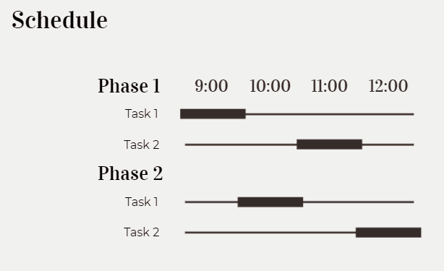
No es posible definir una agenda de eventos
Derivado de la falta de información no es posible establecer grupos de pedidos que se realizan frecuentemente.
La mayor parte de los pedidos consisten en realizar tareas repetitivas que carecen de modificaciones.
No es posible identificar causas secundarias que generan necesidad de reparación.

Slide 12
04
APORTES DEL SISTEMA

Slide 13
Funciones Principales
Registro con información actualizada de los agentes y su estado.
Registro de sectores que solicitan reparaciones.
Registro y Gestión de los insumos.
Información actualizada de los pedidos iniciados y de las tareas pendientes.
Calendario de actividades antiguas,presentes y futuras.
Permite agrupar tareas de mismas dependencias para así facilitar el trabajo a los agentes y utilizar los recursos de forma eficiente.
Permite generar informes personalizados sobre pedidos, dependencias y sectores.

Slide 14
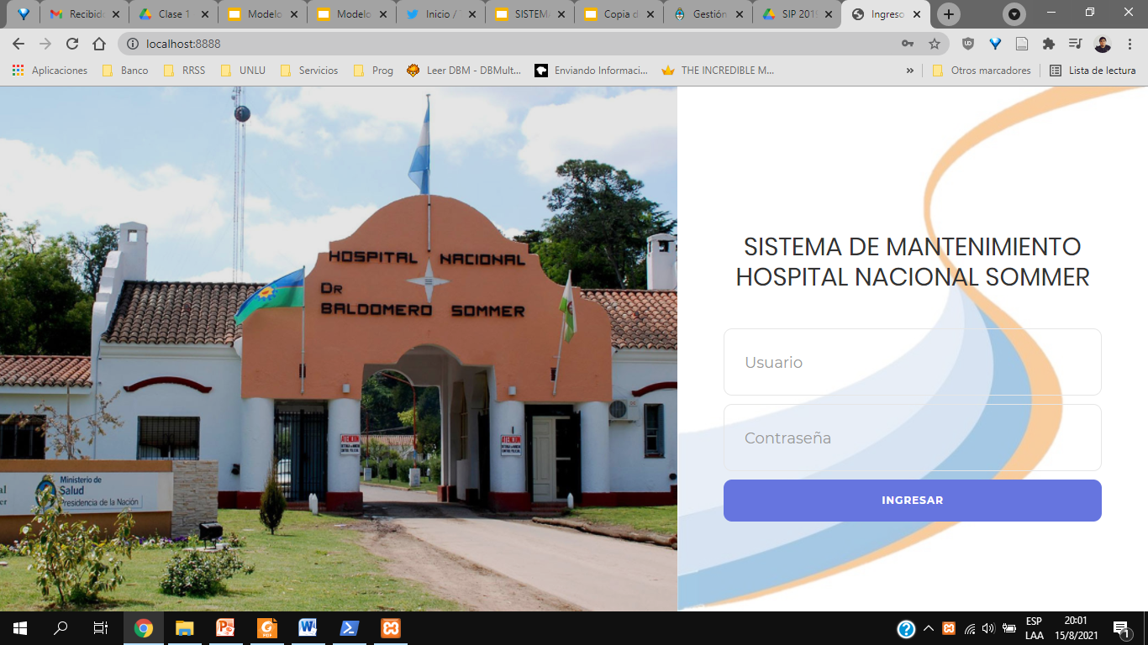
05
DEMOSTRACIÓN DEL SISTEMA

